Slide 1
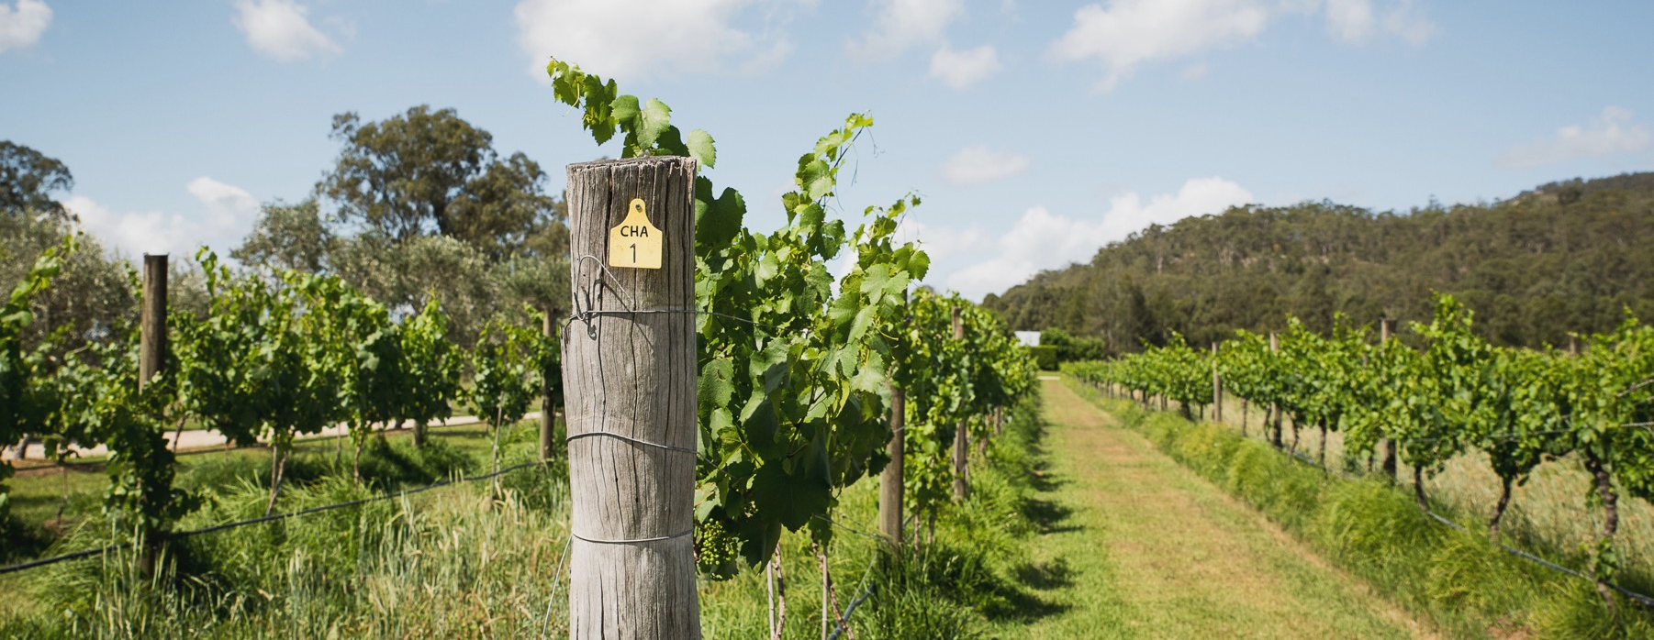
CHARDONNAY
Notes:
Cùng tìm hiểu về sự phát triển của giống nho Úc cổ điển nhưng đa dạng đã chiếm được vị trí trong lòng người yêu rượu ở Úc.
Vui lòng xem các nội dung ghi chú để biết thêm thông tin ở mỗi trang trình chiếu và các câu hỏi gợi ý thảo luận. Để tải về các chủ đề và tài liệu, bao gồm các bài thuyết trình khác, vui lòng truy cập www.australianwinediscovered.com

Slide 2


Được chế tác từ những trái nho được trồng dưới những vùng khí hậu rộng lớn và đa dạng, trên những vùng đất có hàng triệu năm hình thành, mỗi ly rượu vang Úc đều kể một câu chuyện.
Giống như những người đi trước, những người trồng và nhà sản xuất hiện đại của chúng tôi tiếp tục đam mê, kiên cường và sáng tạo; không ngừng thúc đẩy để khám phá những cách mới để hoàn thiện các kỹ thuật cũ. Cộng đồng của chúng tôi được kết nối bởi sự tôn trọng lẫn nhau và tình yêu chung đối với việc tạo ra loại rượu vang đặc biệt, đồng thời bảo vệ những kỳ quan thiên nhiên cho các thế hệ tương lai thưởng thức. Áp dụng tư duy hiện đại vào vùng đất cổ xưa của chúng ta, chúng ta thực hiện những thử nghiệm tươi vui một cách rất, rất nghiêm túc.
Vì vậy, nếu bạn đang tìm kiếm hương vị của cuộc phiêu lưu, hãy để rượu vang Úc là kim chỉ nam của bạn. Bởi vì trong mỗi chai rượu vang Úc, bạn sẽ trải nghiệm những kỳ quan của Úc – một lời nhắc nhở về cuộc phiêu lưu và sự đa dạng định hình nên văn hóa và vùng đất của chúng ta.

Slide 3
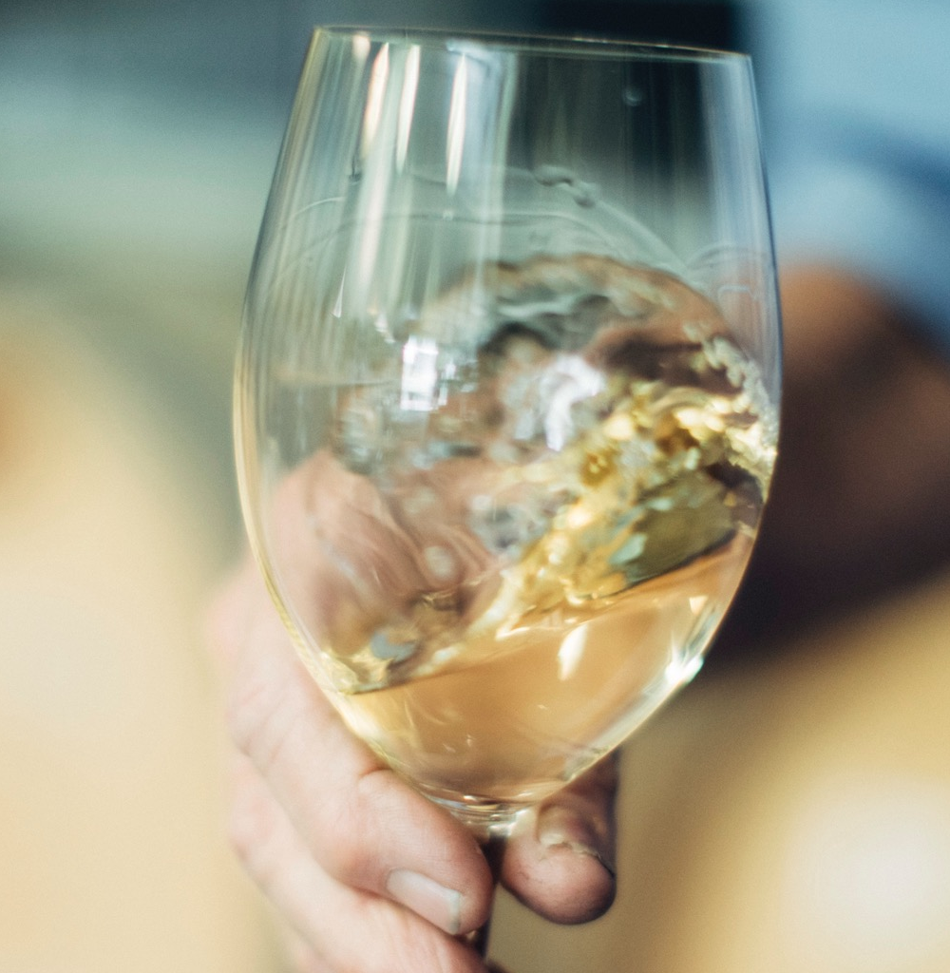
CHARDONNAY
SỰ PHÁT TRIỂN CỦA MỘT SẢN PHẨM CỔ ĐIỂN
Chardonnay đã tận hưởng những đỉnh cao của ngành và vượt qua những khó khăn với sự kiên cường, đồng thời nó tiếp tục giữ một vị trí đặc biệt đối với những người yêu thích rượu vang Úc. Hành trình của nó ở Úc là một chuyến tàu lượn siêu tốc với những tỷ lệ kịch tính.
Notes:
Đây sẽ là thời điểm thích hợp để mời mọi người thưởng thức hương vị rượu vang Chardonnay truyền thống của Úc. Tiệc thử rượu chính thức sẽ diễn ra vào cuối chương trình.
Chardonnay là giống nho trắng được trồng nhiều nhất ở Úc, được biến tấu thành rất nhiều phong cách và hương vị, mỗi dòng rượu lại thể hiện đặc trưng của từng vùng trồng giống nho này và sự ảnh hưởng của tay nghề người làm rượu.
Rượu Chardonnay không có một phong cách nhất định nào cả, mà hương vị của dòng rượu này sẽ tùy vào khí hậu, địa lý của vùng trồng nho và từ chính bàn tay của người làm rượu.
Không chỉ nổi tiếng là dòng rượu vang tĩnh để bàn, người làm rượu vang sủi tăm của Úc còn dùng nho Chardonnay để tạo ra vang sủi tăm từ một loại nho hoặc vang phối trộn.

Slide 4
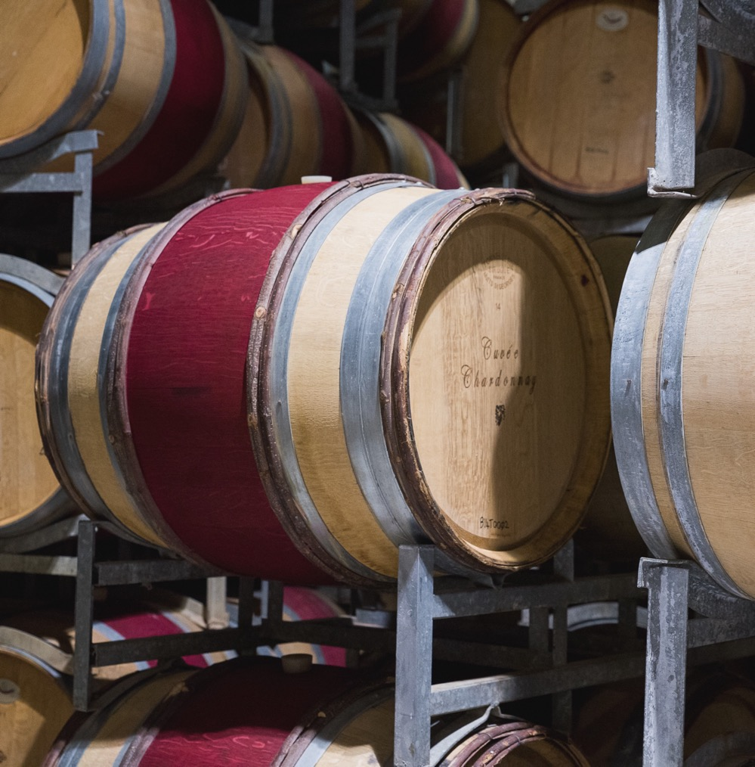
HÔM NAY CHÚNG TA SẼ ĐỀ CẬP ĐẾN
Lịch sử của Chardonnay ở Úc
Cách trồng
Cách sản xuất
Các phong cách khác nhau
Nơi trồng
Đặc điểm và hương vị đặc trưng

Slide 5
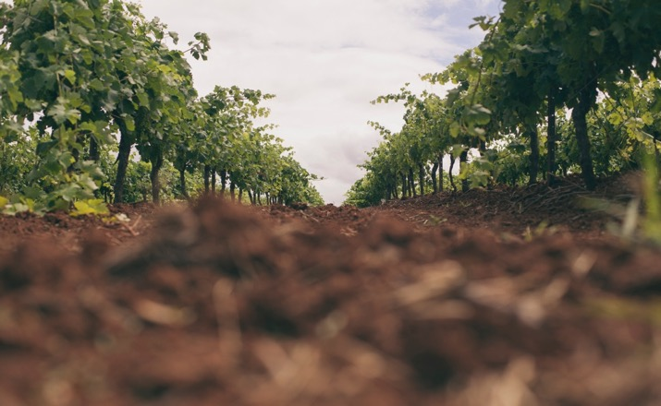
Những năm 1820 – 1830
LỊCH SỬ CỦA CHARDONNAY
Ở ÚC
1908
Vườn nho thử nghiệm của Penfold (nay là vườn nho HVD của Tyrrell) được trồng ở Hunter Valley và hiện là một trong những vườn nho Chardonnay lâu đời nhất trên thế giới.
1918
1969
Cành giâm Chardonnay từ Vườn nho Kaluna ở Fairfield, Sydney được trao cho một thành viên gia đình Roth, người đã trồng chúng tại Vườn nho Craigmoor ở Mudgee.
Các cành giâm của Craigmoor được xác định là một trong những dòng Chardonnay tốt nhất có nguồn gốc từ châu Âu ở Úc.
Chardonnay là một trong những giống nho nguyên bản được đưa đến Úc và phát triển mạnh trong điều kiện khí hậu ấm áp và khô hạn.

Slide 6
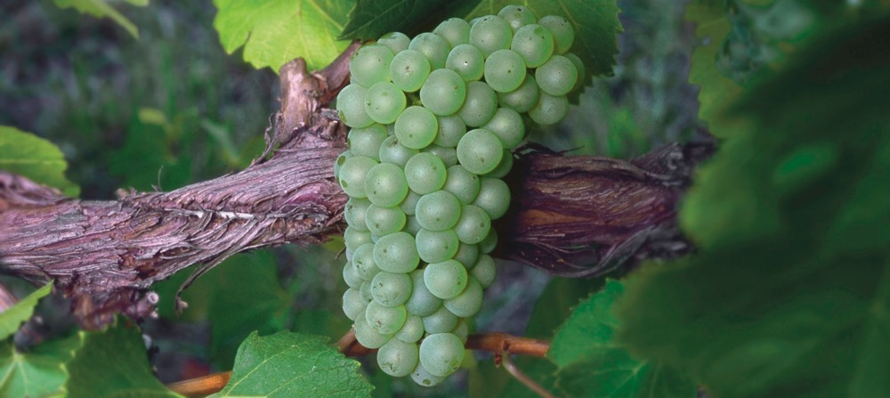
1972
Nhà máy rượu Mudgee Craigmoor đi theo sự dẫn dắt của Tyrrell và cho ra đời loại rượu Chardonnay 100%, không giống như các loại rượu trắng khác trong ngày được dán nhãn là ‘Pinot Blanc’ hoặc ‘Riesling’.
Những năm 1970
1979
Đầu những năm 1980
Sở thích của người tiêu dùng chuyển sang rượu vang để bàn, với các phong cách mới được sản xuất, bao gồm Tyrrell's Vat 47 Chardonnay.
Nhà sản xuất rượu Brian Croser trồng Chardonnay ở Adelaide Hills có khí hậu mát mẻ.
Một phong cách Chardonnay mới gia nhập thị trường rượu vang. Nó có vị gỗ sồi, đậm đà và có màu vàng tươi – ‘ánh nắng mặt trời trong chai’.

Slide 7
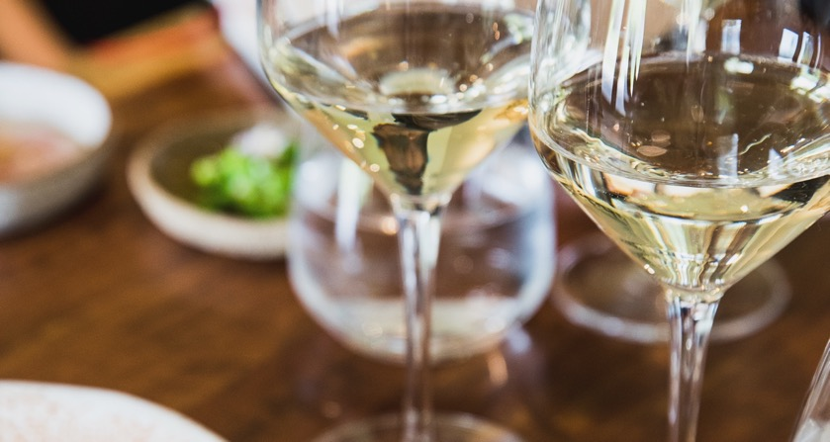
Đầu những năm 2000
Ngày nay
Chardonnay trở nên ít hợp thời trang hơn khi một đối thủ cạnh tranh nhẹ hơn, không ủ gỗ sồi, thơm hơn xuất hiện dưới dạng Marlborough Sauvignon Blanc.
Rượu Chardonnay cao cấp của Úc ngày nay, bao gồm cả rượu vang sủi, được sản xuất từ trái cây có khí hậu mát mẻ từ các vùng như Thung lũng Yarra và Tasmania.
Cuối những năm 2000
Giữa đến cuối những năm 1980 – Những năm 1990
Sở thích hương vị chuyển từ những loại rượu vang đậm, ngọt, quá nhiều gỗ sồi sang những phong cách tươi hơn, không ủ gỗ sồi, hướng đến hương vị trái cây.
Nhiệm vụ sản xuất rượu Chardonnay lớn, có vị gỗ sồi, bơ của Úc được các nhà máy rượu vang trên khắp đất nước đảm nhận.
Notes:
CÂU HỎI GỢI Ý THẢO LUẬN:
Một số ý kiến cho rằng, Chardonnay ủ gỗ sồi đã đi quá xa, lấn lướt đi hương vị, giảm hương vị trái cây và phức hợp, thanh nhã của giống nho này. Theo bạn thì điều này có đúng không?

Slide 8
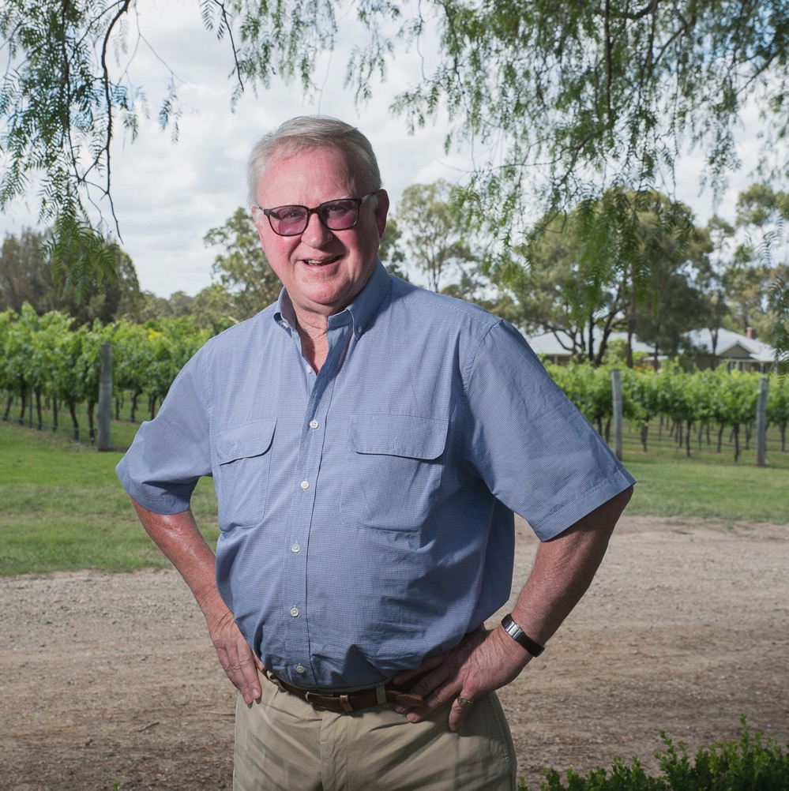
CÂU CHUYỆN VỀ RƯỢU VANG TYRRELL’S
MỘT NHÀ MÁY RƯỢU ĐỘT PHÁ Ở HUNTER
Một trong những triều đại sản xuất rượu vang nổi tiếng nhất của Thung lũng Hunter là gia đình Tyrrell. Ngày nay, câu chuyện sản xuất rượu vang đang được truyền từ người cha thế hệ thứ tư Bruce Tyrrell cho người con trai thế hệ thứ năm của ông, Chris Tyrrell.
SỰ THẬT THÚ VỊ
Mặc dù sự thật có thể không bao giờ được biết, nhưng truyền thuyết kể rằng Murray Tyrrell đã nhảy qua hàng rào để lấy một số cây nho Chardonnay từ vườn nho thử nghiệm của Penfolds để trồng trong vườn nho của gia đình ông ở Hunter Valley, nơi hiện là nhà của Vat 47 Chardonnay nổi tiếng.
Notes:
Được thành lập vào năm 1858 bởi người di cư từ Anh Quốc Edward Tyrrell, Tyrrell’s Wine là một trong những công ty rượu vang do gia đình sở hữu hàng đầu ở Úc và tự hào sở hữu một số vườn nho Chardonnay lâu đời nhất thế giới.

Slide 9
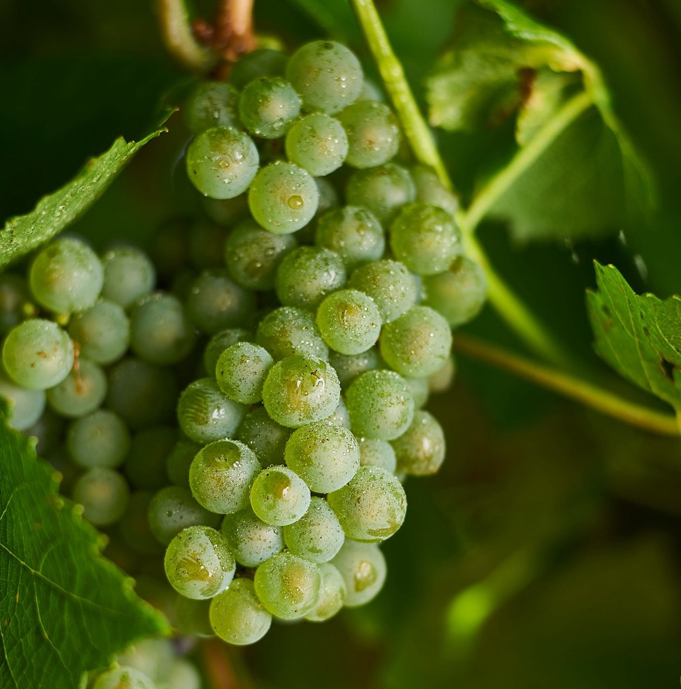
NGHỀ TRỒNG NHO
CÁCH CHARDONNAY ÚC ĐƯỢC TRỒNG
Một loại nho có tình thích nghi cực kỳ cao chịu các đặc tính của địa điểm nơi nó được trồng.
Kiểm soát năng suất chặt chẽ khuyến khích hương vị và phát triển axit tốt.
Năng suất thấp hơn mang lại sự tập trung, hương vị đậm đà hơn trong nho.
Thu hoạch sớm để giữ kết cấu axit tự nhiên tốt.
Notes:
Chardonnay là giống nho có sức sống mãnh liệt với độ che phủ của tán lá lớn khi được kiểm soát kỹ bằng phương pháp cắt tỉa, tỉa cành và quản lý tán. Nếu không có phương pháp chăm sóc như trên, cây sẽ phát triển cho ra quả chất lượng kém hơn.
Trong điều kiện nhất định, Chardonnay có thể cho ra năng suất rất cao, tuy nhiên quy cách của quả đã thay đổi cùng với khẩu vị của những người uống rượu vang Úc trong những thập kỷ gần đây. Có xu hướng hạn chế năng suất cây nho để cho ra quả chất lượng cao nhất. Năng suất đã được điều chỉnh để cho ít quả hơn với mong muốn cho ra ít vị hoa quả, nâng cao độ chua và ít đường hơn theo thang Baumé.
Chardonnay là giống nho đâm chồi sớm và cho quả chín sớm. Trong thời kỳ bùng nổ giống Chardonnay tại Úc vào trước năm 2000, đây là một trong những giống nho cuối cùng được thu hoạch do những người làm rượu muốn có hương vị quả chín. Ngày nay, nhiều người làm rượu lại thu hoạch nho Chardonnay vào đầu mùa thu hoạch.
CÂU HỎI GỢI Ý THẢO LUẬN:
Có sự khác biệt trong cách quản lý trồng nho và thời điểm thu hoạch trong khoảng trước và sau năm 2000. Điều đó ảnh hưởng đến những nhà sản xuất rượu vang như thế nào?

Slide 10
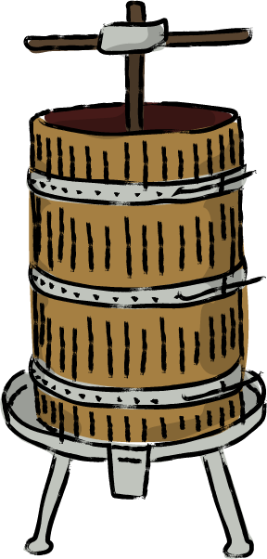


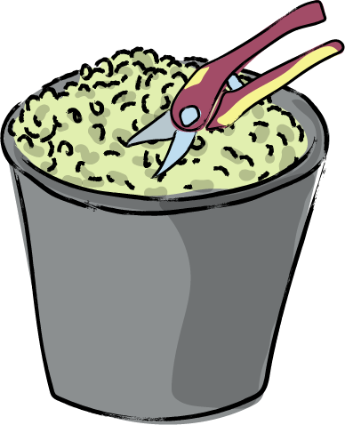
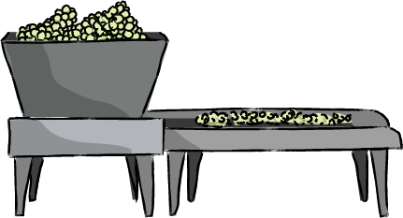
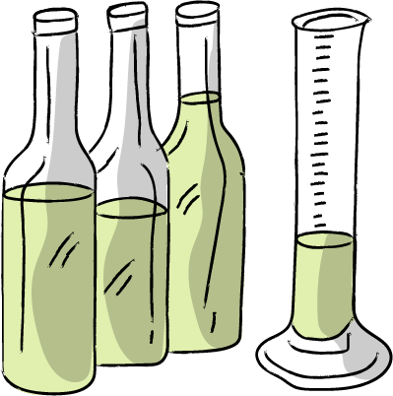
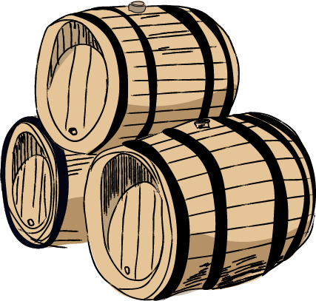
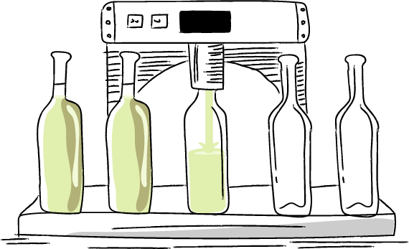

CÁCH LÀM RƯỢU VANG TRẮNG
1. THU HOẠCH
2. TÁCH CUỐNG VÀ NGHIỀN
3. ÉP
4. LẮNG NƯỚC ÉP
5. LÊN MEN
10. ĐÓNG CHAI
9. LÀM TRONG VÀ LỌC
8. ỔN ĐỊNH
7. PHỐI TRỘN
6. Ủ
Notes:
+ CHƯƠNG TRÌNH BỔ SUNG: Vui lòng truy cập www.australianwinediscovered.com để tìm hiểu thêm về cách thức chế biến rượu vang trong cuốn Giới thiệu về rượu vang

Slide 11
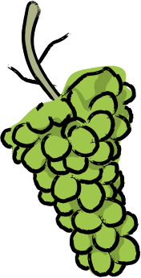
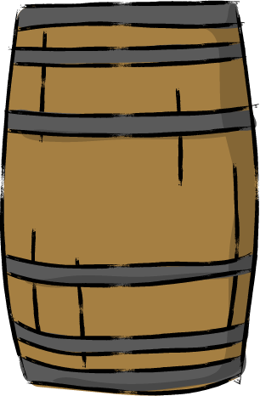
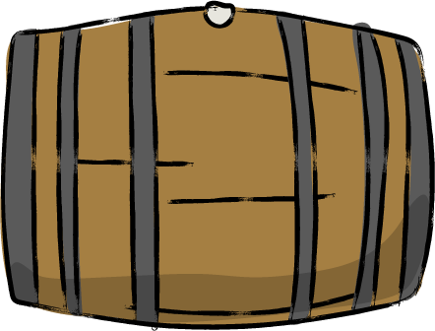
LÀM RƯỢU VANG:
CÁC KỸ THUẬT ẢNH HƯỞNG ĐẾN CHARDONNAY
CUỐNG ĐƯỢC GIỮ LẠI
CÓ THỂ DIÊN RA THEO BA CÁCH
1
2
3
ÉP NGUYÊN CHÙM
LÊN MEN LẠNH
LÊN MEN TRONG THÙNG
LÊN MEN MALOLACTIC
ẢNH HƯỞNG CỦA GỖ SỒI
Notes:
- Ép nguyên chùm: Thay vì loại bỏ phần cuống trước, cả chùm nho sẽ được ép để lấy nước nho. Có thêm cuống trong thành phần ép sẽ giúp thoát nước hiệu quả hơn và cho ra nước ép nguyên chất hơn. Nhờ vậy sẽ cho ra rượu vang tinh tế, vị phong phú hơn.
- Lên men lạnh: Quá trình lên men dài, nhiệt lạnh sẽ gia tăng mùi quả chín và cho ra hương vị phong phú như xoài và dứa. Thường được ủ trong bể thép không gỉ và được đóng chai ngay để giữ hương khoáng tươi và nhẹ.
- Lên men trong thùng gỗ: Ngoài việc cho rượu có hương sồi, thùng gỗ sồi còn giúp rượu có cảm giác đậm đà và cân bằng trong vòm miệng với kết cấu vững chắc hơn là ủ trong thùng thép.
- Lên men malolactic: Vi khuẩn axit lactic được thêm vào nước rượu vừa lên men để chuyển hóa axit malic thành axit lactic mềm, êm hơn với hương vị và kết cấu của bơ.
- Ảnh hưởng từ gỗ sồi: Có thể tạo ra hương vị như bánh mì cháy - tùy thuộc vào gỗ sồi được sử dụng, tuổi và xuất xứ của gỗ sồi - với nhiều hương vị như caramel, vị khói, kem, vani, quế và dừa.

Slide 12

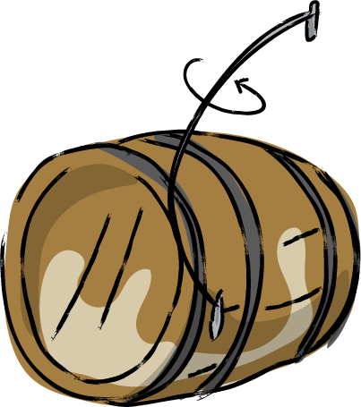

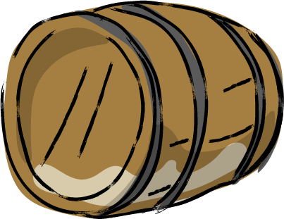
LÀM RƯỢU VANG:
CÁC KỸ THUẬT ẢNH HƯỞNG ĐẾN CHARDONNAY
RƯỢU VANG ĐƯỢC ĐỂ Ủ VỚI CẶN MEN
MEN VÀ ĐƯỜNG ĐƯỢC THÊM VÀO CHAI
Ủ TRONG THÙNG
TIẾP XÚC VỚI CẶN MEN TRONG THỜI GIAN DÀI
KHUẤY ĐẢO CẶN MEN
LÊN MEN TỰ NHIÊN
LÊN MEN THỨ CẤP
(TRONG RƯỢU VANG SỦI)
Notes:
- Ủ trong thùng gỗ: Trong khi hương vị gỗ sồi phần lớn đến từ gia vị và bánh mì nướng, ủ rượu Chardonnay trong thùng gỗ sồi cũng tạo ra các hợp chất hương vị khác nhau tùy thuộc vào thùng gỗ sồi (mới hay đã qua sử dụng) và có một phần ảnh hưởng từ xuất xứ (Mỹ, Pháp hoặc các nước châu Âu khác).
- Tăng thời gian tiếp xúc với cặn: Rượu được để ủ cùng với cặn, đó là các tế bào nấm men còn sót lại từ quá trình tự phân (quá trình tự hủy của tế bào men được tạo ra từ quá trình lên men). Quá trình tiếp xúc với cặn có thể kéo dài trong một thời gian ngắn khoảng 3-4 tháng, hoặc lên đến vài năm. Sự tiếp xúc kéo dài có thể cho ra rượu đậm đà hơn và kết cấu hòa quyện. Rượu ủ trong thùng gỗ sồi cùng với cặn sẽ tạo ra hợp chất mới từ thùng gỗ.
- Khuấy đảo: Người làm rượu sẽ khuấy phần cặn lên để giúp tiếp xúc nhiều hơn với rượu và tăng mức độ chiết xuất. Điều này sẽ giúp rượu kết hợp cùng gỗ sồi, nhưng đồng thời cũng sẽ làm giảm hương trái cây
- Lên men tự nhiên: Men tự nhiên hoặc bản địa có trong hệ vi sinh của nho được dùng để lên men rượu thay vì dùng men đã nuôi cấy. Như vậy sẽ cho ra rượu hương vị phức tạp hơn.
- Lên men thứ cấp: Phương pháp này được áp dụng khi chế biến vang sủi tăm, và tuân theo phương pháp thời gian được ưu tiên là thêm men và một lượng nhỏ đường vào phần rượu lên men đầu tiên (gọi là cuvée) trong chai. Trong giai đoạn lên men thứ cấp, khí carbonic được giữ lại trong chai và carbon hoá rượu vang.
CÂU HỎI GỢI Ý THẢO LUẬN:
- Có những thách thức nào mà người làm rượu gặp phải khi lên men tự nhiên?
- Tại sao người làm rượu chọn phương pháp lên men malolactic?

Slide 13
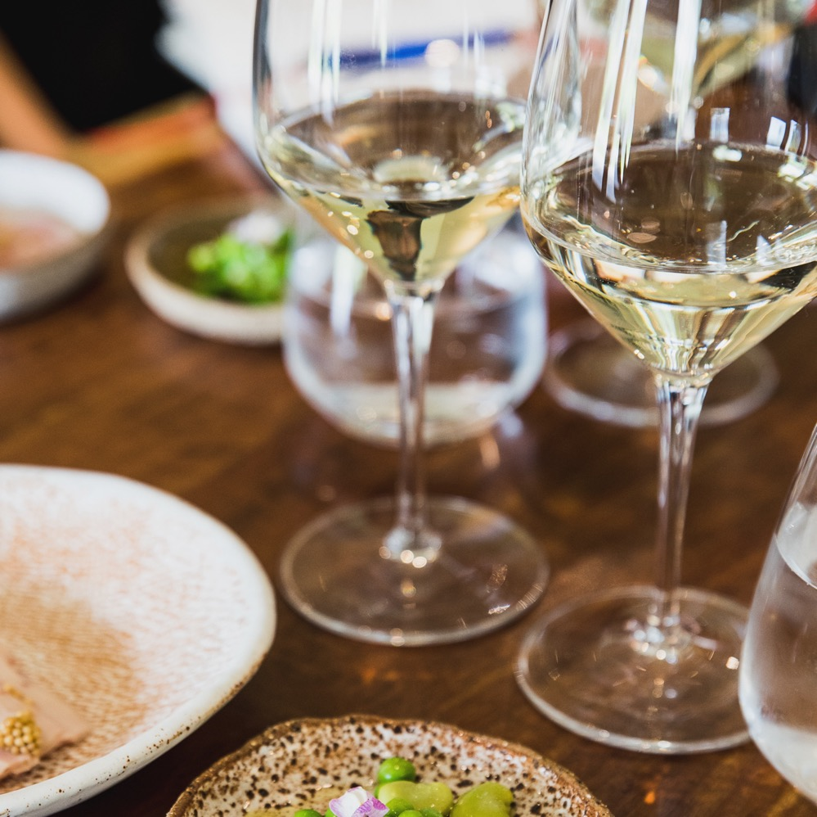
CÁC PHONG CÁCH CHARDONNAY PHỔ BIẾN
Do khả năng thích ứng, không có một phong cách chung nào. Chardonnay Úc thể hiện sự đa dạng của những người tạo ra chúng và các đặc điểm vùng độc đáo về nguồn gốc của chúng.

Slide 14

CHARDONNAY
PHONG CÁCH
TRỞ NÊN SỐNG ĐỘNG KHI KẾT HỢP VỚI ĐỒ ĂN
VỚI BA PHONG CÁCH CHÍNH
KHÔNG Ủ GỖ SỒI
Tươi
Hương hoa
Sống động
Gọn
Ủ GỖ SỒI
CHARDONNAY
SỦI TĂM
Mượt mà
Kem
Phức tạp
Thơm nồng
KẾT CẤU VỪA ĐẾN ĐẦY ĐẶN
Khô
Hương hoa
Thanh lịch
Khoáng
Notes:
- Sử dụng thùng gỗ sồi giúp oxi có thể thâm nhập vào làm dịu rượu, giúp rượu dễ uống hơn khi ủ ngắn. Nếu rượu vang được trải qua quá trình lên men malolactic trong thùng gỗ sẽ cho ra kết cấu giống kem và bơ mịn hơn.
- Những người sản xuất rượu vang Chardonnay không ủ gỗ sồi thường sẽ thêm các hương vị từ trái cây hơn là chọn phương pháp can thiệp sau trong nhà máy. Điều đáng chú ý đó là tuy gỗ sồi có khả năng thay đổi hương vị của Chardonnay, nhưng phong cách và hương vị tổng thể của rượu lại chịu tác động lớn hơn từ sự khác biệt của khí hậu chứ không phải chỉ đơn thuần từ việc có sử dụng thùng gỗ sồi trong sản xuất hay không.
- Chardonnay ít nổi bật trong việc sản xuất rượu vang tại Úc, được làm đơn nho trong rượu vang sủi. Chardonnay được thu hoạch sớm để giữ được độ chua trước khi quả chín hơn. Rượu vang sủi tăm chỉ từ giống nho Chardonnay được gọi là Blanc de Blancs (Trắng của trắng trong tiếng Pháp), mang đến sự thanh lịch, vị khoáng cao, ít ngọt và có hương hoa với vị chua mạnh làm chủ đạo. Khi được ủ lâu, đặc biệt là có tiếp xúc với cặn thì đôi lúc sẽ còn cho ra một chút hương vị bánh mì cháy - là kết quả từ quá trình nấm men tự phân. Khi rượu vang sủi tăm từ Chardonnay được phối trộn với những giống nho như Pinot Noir và Pinot Meunier (ít được trồng hơn ở Úc), rượu sẽ đậm đà hơn với vị từ trái cây.
+ CHƯƠNG TRÌNH BỔ SUNG: Tìm hiểu thêm trong Rượu vang sủi tăm của Úc tại www.australianwinediscovered.com
CÂU HỎI GỢI Ý THẢO LUẬN:
- Sự khác biệt về hương vị giữa rượu vang Chardonnay có ủ gỗ sồi và không ủ gỗ sồi là gì?
- Nhà rượu nào của Úc sản xuất ra rượu vang Chardonnay có khả năng trữ lâu?
- Nho Chardonnay mang đến điều gì cho rượu vang sủi tăm phối trộn?

Slide 15
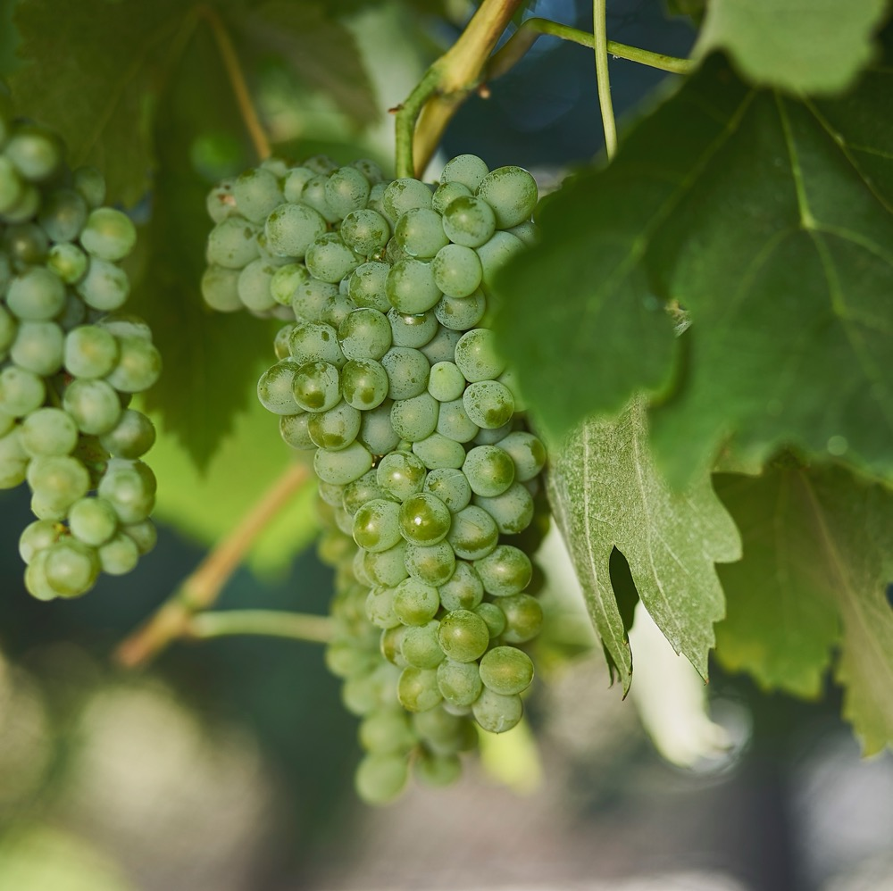
CHARDONNAY ĐƯỢC TRỒNG Ở ĐÂU?
Notes:
Chardonnay được trồng ở 58 trong tổng số 65 vùng rượu vang tại Úc. Con số này cho thấy đây là giống nho trắng được trồng nhiều nhất ở Úc
+ CHƯƠNG TRÌNH BỔ SUNG Tìm hiểu thêm về những vùng rượu vang đáng chú ý nhất ở Úc tại www.australianwinediscovered.com

Slide 16
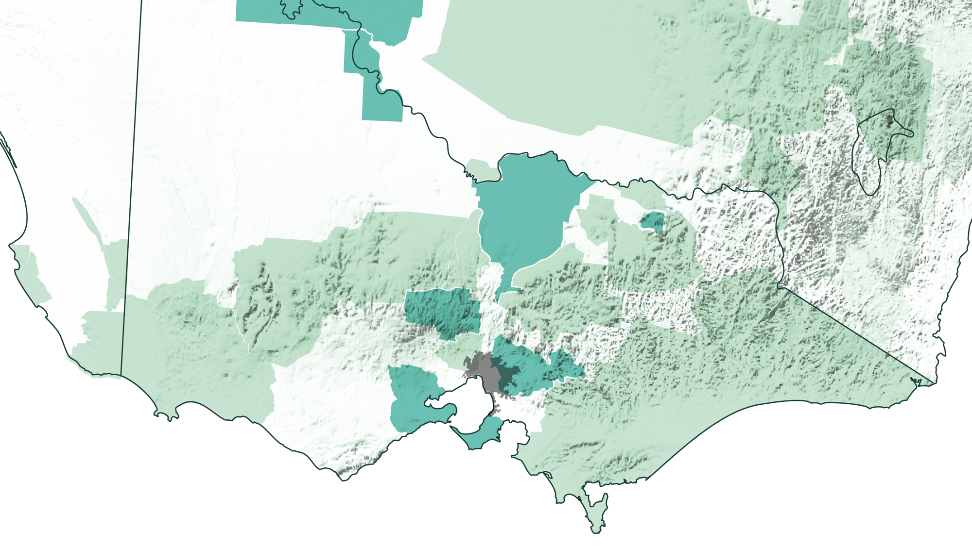
VICTORIA
MURRAY DARLING
SWAN HILL
BEECHWORTH
THUNG LŨNG GOULBURN
MACEDON RANGES
GEELONG
THUNG LŨNG YARRA
MORNINGTON PENNISULA
Notes:
Victoria là tiểu bang có nhiều vùng sản xuất rượu nhất trên toàn nước Úc, với số vùng rượu vang nhiều hơn bất cứ bang nào khác. Sự đa dạng về địa lý ở đây khiến từng vùng có thể tạo ra nhiều phong cách khác nhau, bao gồm dòng Chardonnay thanh lịch của vùng khí hậu mát mẻ và rượu vang sủi tăm thượng hạng từ thung lũng Yarra, Mornington Pennisula, Beechworth, Macedon Ranges và Geelong. Cùng những dòng rượu từ khí hậu ấm áp hơn như ở Murray Darling, thung lũng Goulburn và Swan Hill.

Slide 17

THUNG LŨNG YARRA
Điểm đến du lịch nổi tiếng
Lịch sử đầy màu sắc
Những nhà làm rượu tiên phong
Thiên đường ẩm thực và rượu vang
Notes:
Cách trung tâm thành phố Melbourne một giờ lái xe, thung lũng Yarra là một trong những vùng rượu vang dễ tiếp cận nhất ở Úc. Nơi đây có những hầm rượu, những ngôi làng cổ kính, địa điểm tham quan văn hóa, sản xuất thực phẩm và những cảnh quan độc đáo. Sự nổi tiếng của dòng rượu Chardonnay nơi đây tiếp tục phát triển. Chardonnay được trồng ở nhiều vùng riêng biệt và rượu thường có kết cấu tốt và giản dị. Nho thường được thu hoạch khi độ ngọt còn thấp (theo thang Baumé) để giữ vị chua. Mùi hương và vị đa dạng từ cam chanh, quả hạch, vị khoáng và hương hoa. Khi ủ trong thùng gỗ sẽ cho ra mùi hương dễ chịu của quả vả và có vị mặn.

Slide 18

KHÍ HẬU
ĐỘ CAO
RẤT CAO
1000m +
(>3.280ft +)
LỤC ĐỊA
VỚI ẢNH HƯỞNG ĐỊA TRUNG HẢI
CAO
750–999m
(2.460–3.279ft)
THUNG LŨNG YARRA
30–400M (98–1.312FT)
TRUNG BÌNH
500–749m
(1.640–2.459ft)
THẤP
0–499m
(0–1.639ft)

Slide 19
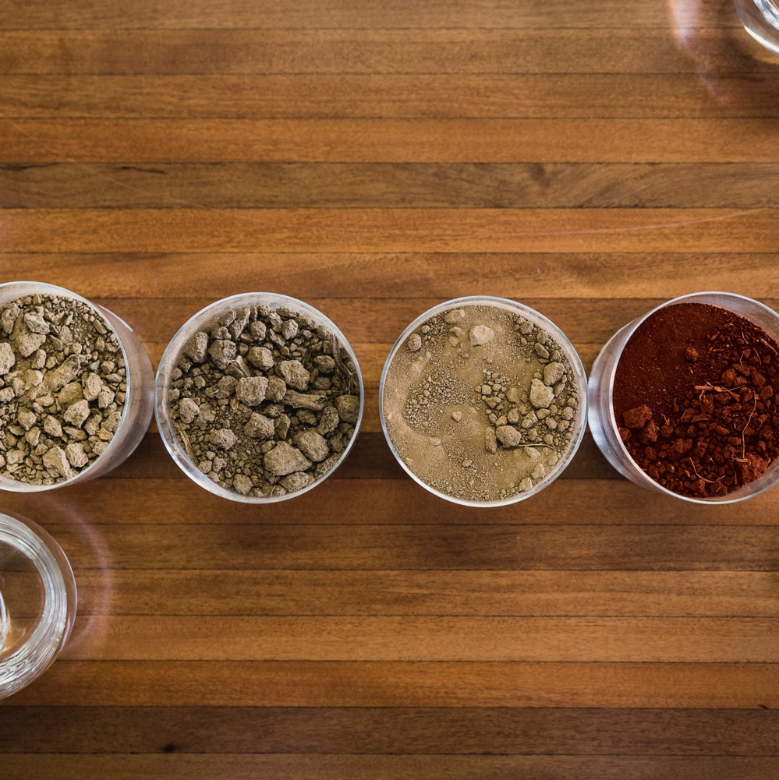
ĐẤT
Phía bắc của Thung lũng Yarra có các loại đất màu xám đến nâu xám trên bề mặt, và có độ đặc từ cát pha đến đất thịt pha sét với các lớp đất dưới màu nâu đỏ, thường chứa đầy đá. Loại đất chính khác là đất núi lửa đỏ vô cùng sâu và màu mỡ ở phía nam của thung lũng.

Slide 20

MORNINGTON PENNISULA
Ý nghĩa lịch sử
Sân chơi bên bờ biển
Vùng biển thực sự
Điểm đến của người sành ăn nổi tiếng
SỰ THẬT THÚ VỊ
Không có vườn nho nào ở Mornington Pennisula cách xa đại dương hơn 7km.
Notes:
Mornington Peninsula đã tạo dựng danh tiếng với những dòng rượu thượng hạng của khí hậu mát mẻ, cũng như là địa điểm nghỉ dưỡng nổi tiếng nhờ vào vẻ đẹp tự nhiên từ bãi biển xinh đẹp và vùng vịnh bình yên. Được ca ngợi vì sự thanh lịch cân đối, dòng rượu Chardonnay của nơi đây có vị chua dễ chịu và không có mùi gỗ sồi, rượu đậm vừa với hương bánh mì nướng cùng những hương vị phức tạp. Cùng những hương vị trái cây như dưa lưới, cam chanh và quả vả. Nho Chardonnay có độ chua đặc biệt tự nhiên từ khí hậu mát mẻ của Mornington Peninsula và cũng thể hiện sự hạn chế và cấu trúc chặt chẽ nổi tiếng của vùng này.

Slide 21

KHÍ HẬU
ĐỘ CAO
BIỂN ĐÍCH THỰC
RẤT CAO
1000m +
(>3.280ft +)
VỚI MỘT LOẠT CÁC KHÍ HẬU VÙNG VÀ VI KHÍ HẬU
CAO
750–999m
(2.460–3.279ft)
MORNINGTON PENNISULA
10–260M (32–853FT)
TRUNG BÌNH
500–749m
(1.640–2.459ft)
THẤP
0–499m
(0–1.639ft)

Slide 22

ĐẤT
Đất của Mornington Pennisula khác nhau trên khắp khu vực, từ đất cát màu mỡ sâu ở khu vực phía bắc, đất màu vàng và nâu trên đất sét dễ vỡ, thoát nước tốt và đất đỏ có nguồn gốc từ núi lửa ở phía nam.

Slide 23
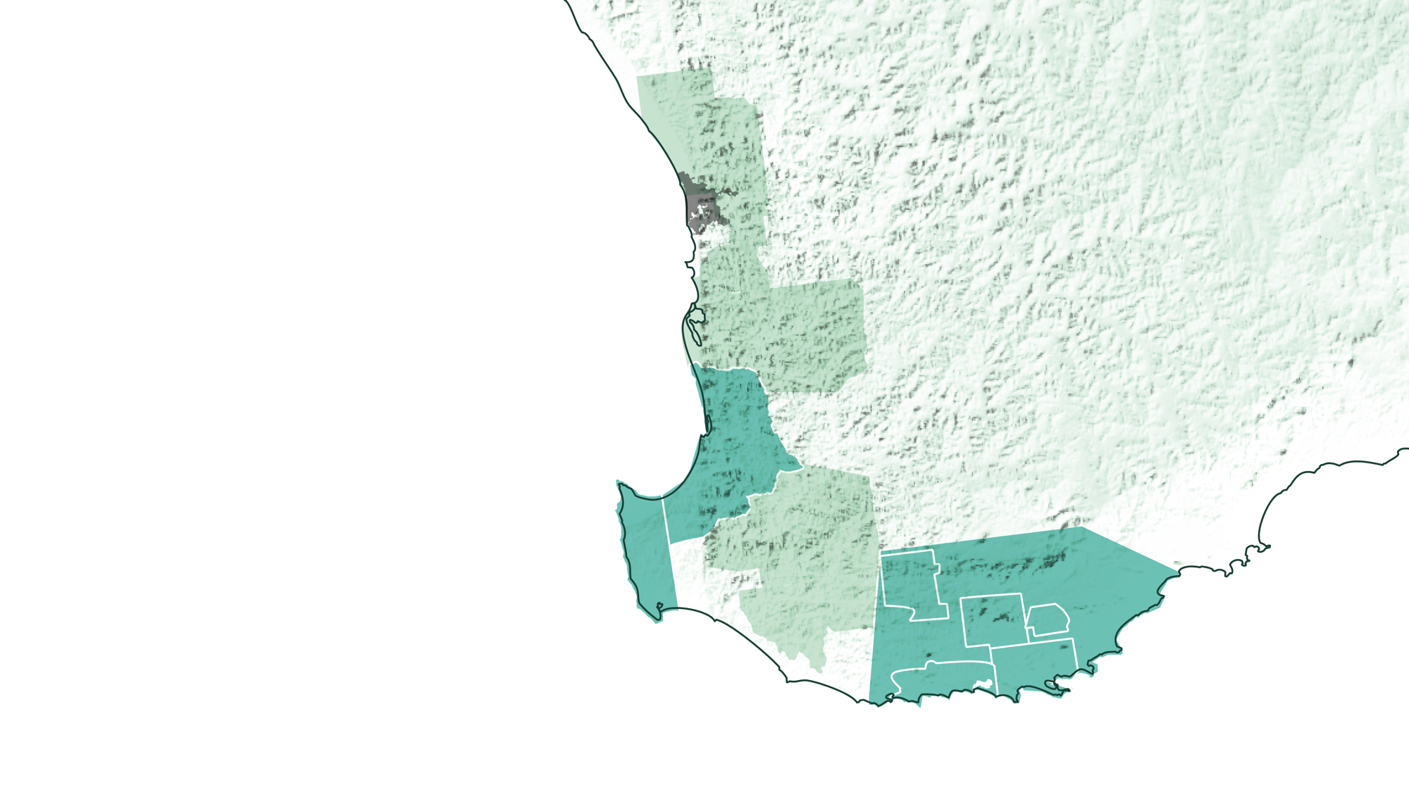
TÂY ÚC
GEOGRAPHE
MARGARET RIVER
GREAT SOUTHERN
Notes:
Những vùng sản xuất rượu ở tiểu bang Tây Úc tập trung ở phía tây nam và tại vùng Great Southern. Một số vùng rượu vang nằm ở gần thủ phủ Perth như Swan District, nhưng hầu hết đều xa hơn về phía nam. Những vùng rượu vang ở đây bao gồm thung lũng Blackwood, Geographe, Great Southern, Peel, Pemberton, Manjimup, Margaret River và Swan District. Hôm nay chúng ta sẽ tập trung đến vùng đất quê hương của dòng Chardonnay tại Tây Úc, đó là Margaret River.

Slide 24
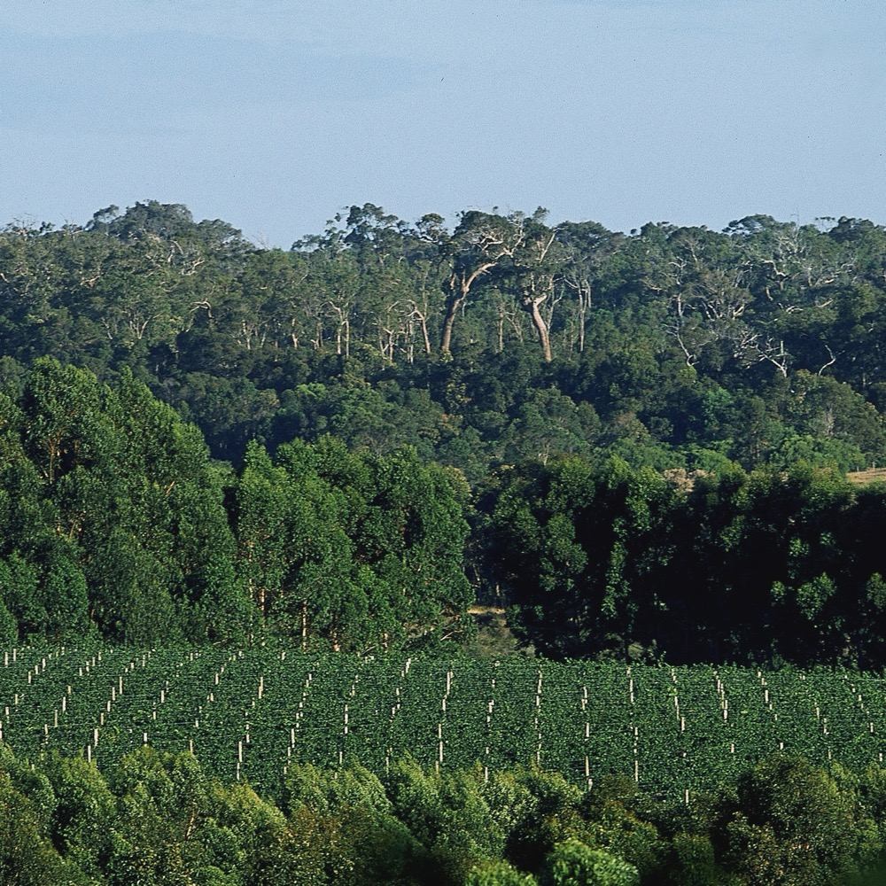
MARGARET RIVER
Lịch sử nghiên cứu và phát triển
Những người tiên phong
Vị trí ven biển
Notes:
Trong vòng chưa đầy 50 năm, khu vực Margaret River đã xây dựng danh tiếng trên thế giới là quê hương của rượu vang thượng hạng tại Úc. VỊ trí sát biển khiến vùng này có vẻ đẹp được thiên nhiên ban tặng, với những vườn nho được trồng trên một trong những đường bờ biển đẹp nhất thế giới.
Vùng Margaret River có đủ khả năng để tạo ra những dòng rượu vang ngon nhất thế giới. Dòng rượu Chardonnay ở đây thể hiện độ chín của trái cây, hương vị sâu sắc và cấu trúc toàn diện, với vị chua sảng khoái và có thể ủ được lâu.

Slide 25

ĐỊA TRUNG HẢI
ĐỘ CAO
KHÍ HẬU
RẤT CAO
1000m +
(>3.280ft +)
ẢNH HƯỞNG MẠNH MẼ CỦA BIỂN VỚI CÁC ĐẠI DƯƠNG Ở BA BÊN
CAO
750–999m
(2.460–3.279ft)
MARGARET RIVER
0–231M (0–757FT)
TRUNG BÌNH
500–749m
(1.640–2.459ft)
THẤP
0–499m
(0–1.639ft)

Slide 26
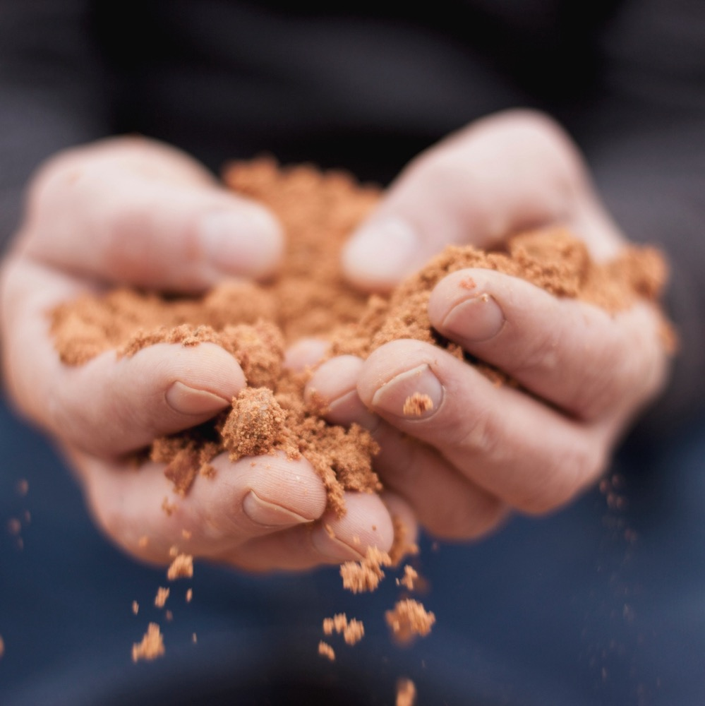
ĐẤT
Khu vực này bao gồm đất thịt pha cát màu xám trên lớp đất cái là đất sét, rất thích hợp cho việc trồng nho. Dãy núi từ Cape Naturaliste đến Cape Leeuwin chủ yếu là đất thịt pha sỏi trên nền đá granit và gneiss, nhưng khả năng giữ nước tổng thể của nó thấp, và các lớp granit khuyến khích cây nho tìm kiếm chất dinh dưỡng và nước ở sâu.

Slide 27
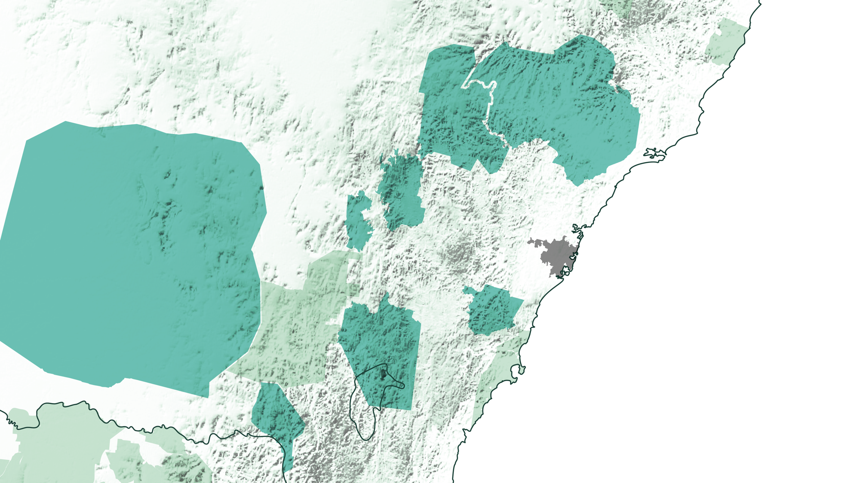
NSW & ACT
MUDGEE
THUNG LŨNG HUNTER
COWRA
ORANGE
RIVERINA
KHU VỰC CANBERRA
CAO NGUYÊN PHÍA NAM
TUMBARUMBA
Notes:
NSW là quê hương của 14 vùng rượu vang khác nhau, từ vùng rượu vang cổ xưa nhất của Úc còn hoạt động như thung lũng Hunter đến khu vực lớn mạnh như Riverina và những vùng khí hậu mát mẻ như Orange, Tumbaruna và Canberra District (một vùng thuộc NSW trải dài trên cả NSW và ACT – Australian Capital Territory)

Slide 28
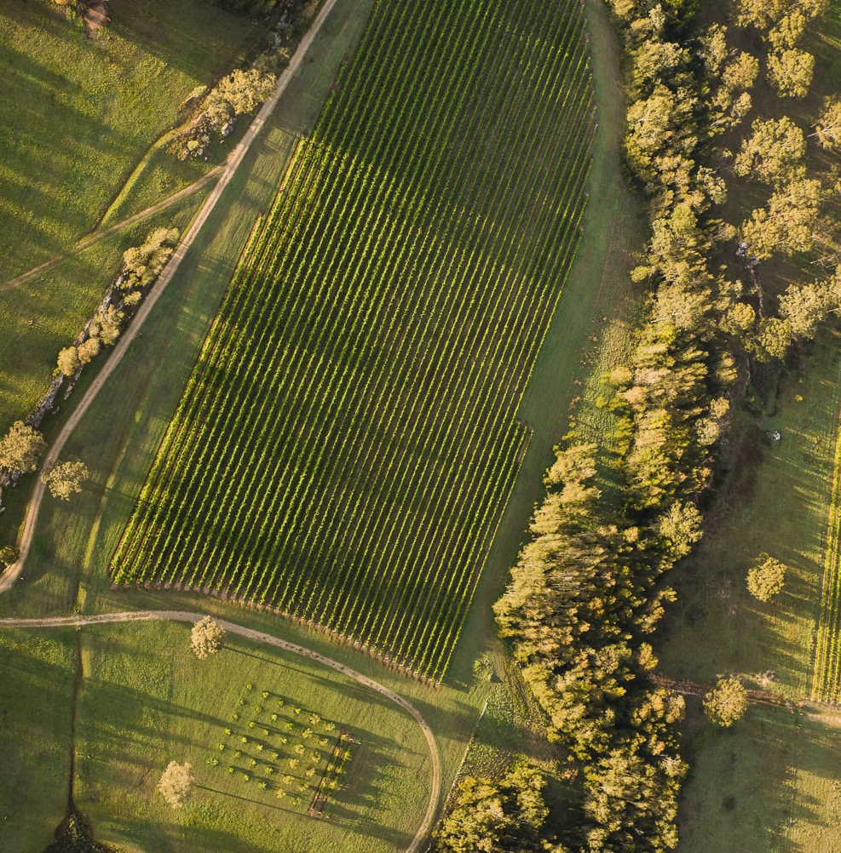
THUNG LŨNG HUNTER
Nơi khai sinh của rượu vang Úc
Ngôi nhà của gia đình Tyrrell
Điểm đến du lịch nổi tiếng
SỰ THẬT THÚ VỊ
Hunter là vùng rượu vang lâu đời nhất của Úc và được chia thành Hạ Hunter, nơi có phần lớn các nhà máy rượu vang và Thượng Hunter.
Notes:
Chỉ cách trung tâm thành phố Sydney 3 giờ lái xe, thung lũng Hunter đã trở thành điểm vui chơi giải trí cho người dân của Sydney và cả những du khách đến vì lịch sử phong phú và để thưởng thức rượu vang xứ Hunter. Rượu Chardonnay xứ Hunter từng được thể hiện theo hướng ‘ánh mặt trời trong chai’ đó là hương sồi, đậm đà và có chút vị bơ. Nhưng vùng này đã trải qua thời kỳ phục hưng trong 15 năm qua, những người làm rượu vẫn sản xuất rượu vang Chardonnay đậm đà nhưng công đoạn xử lý bằng gỗ sồi ít đi và ít sử dụng phương pháp lên men malolactic. Hương vị thường có vị đào, cam chanh với vị chua nhẹ.

Slide 29

KHÍ HẬU
ĐỘ CAO
RẤT CAO
1000m +
(>3,280ft +)
CAO
750–999m
(2,460–3,279ft)
CẬN NHIỆT ĐỚI
VỚI ẢNH HƯỞNG TỪ BIỂN
THUNG LŨNG HUNTER
22–254M (72–833FT)
TRUNG BÌNH
500–749m
(1,640–2,459ft)
THẤP
0–499m
(0–1,639ft)

Slide 30
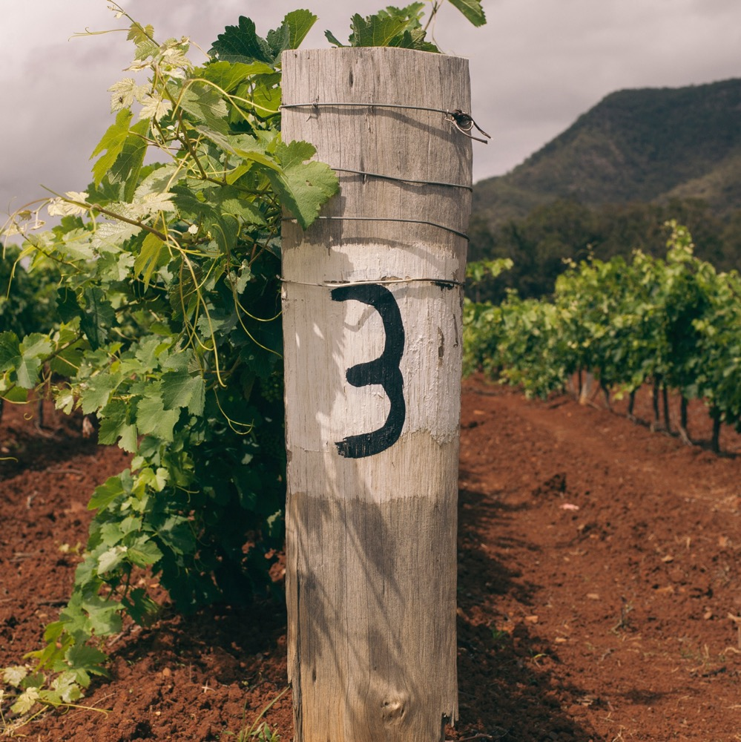
ĐẤT
Đất ở Hạ Hunter thay đổi từ các bãi bồi cát đến đất thịt sâu và đất đỏ duplex tơi xốp. Ở Thượng Hunter, các con sông và lạch đóng góp vào các loại đất thịt pha sét màu đen của khu vực, thường nằm trên lớp đất thịt pha sét kiềm. Các ngọn đồi của dãy Brokenback có các dải bazan núi lửa.

Slide 31
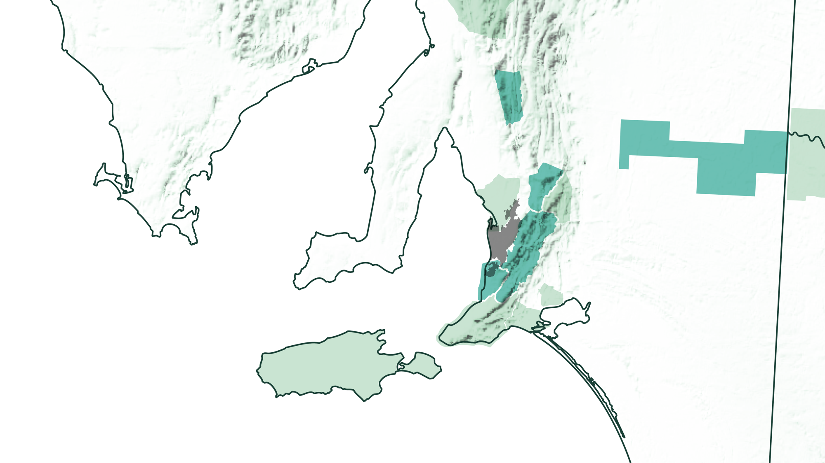
NAM
ÚC
THUNG LŨNG CLARE
RIVERINA
THUNG LŨNG BAROSSA
ADELAIDE HILLS
McLAREN VALE
Notes:
Tiểu bang Nam Úc đóng góp gần 1 nửa trong tổng số nho được sản xuất tại Úc Nơi đây còn là nơi tập trung những vùng sản xuất rượu nổi tiếng nhất và cổ xưa nhất trên toàn nước Úc.

Slide 32
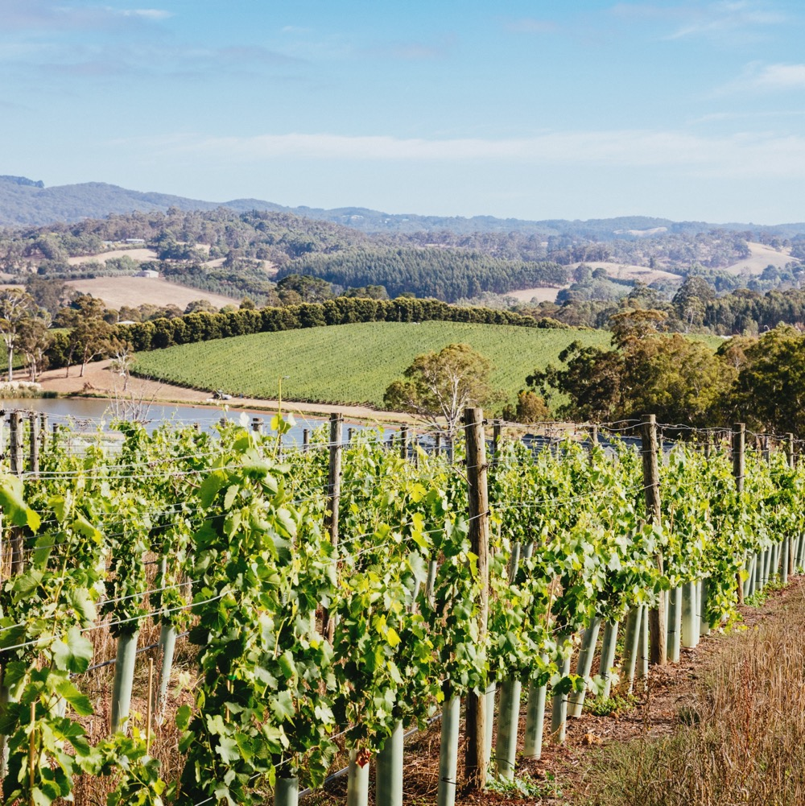
ADELAIDE HILLS
Di sản Đức
Thiên đường của những người yêu thích ẩm thực
Sự tái sinh của một khu vực
Trung tâm khí hậu mát mẻ
BẠN CÓ BIẾT?
Hai vùng phụ nằm trong vùng Adelaide Hills: Lenswood và Thung lũng Piccadilly.
Notes:
Những người sành ăn rất thích ghé thăm vùng này và chỉ cách Trung tâm thành phố Adelaide 30 phút lái xe. Nho được trồng ở đây vào những năm 1870, tuy nhiên do nghề trồng nho ở vùng có khí hậu mát mẻ có nhiều khó khăn ở thời điểm đó, hầu hết các cây bị nhổ bỏ vào những năm 1930. Sự hồi sinh của vùng này bắt đầu vào năm 1979, khi người làm rượu Brian Croser trồng giống nho Chardonnay vì nhận ra khu vực này có thể là một trong những vùng tốt nhất để trồng giống nho của khí hậu mát mẻ. Đồi Adelaide là khu vực có khí hậu mát mẻ hàng đầu, sản xuất dòng rượu vang Chardonnay thanh lịch, có vị trái cây nhẹ cùng vị chua để ủ và khả năng cạnh tranh cùng các dòng vang Chardonnay hàng đầu từ các vùng khí hậu mát mẻ trên thế giới.

Slide 33
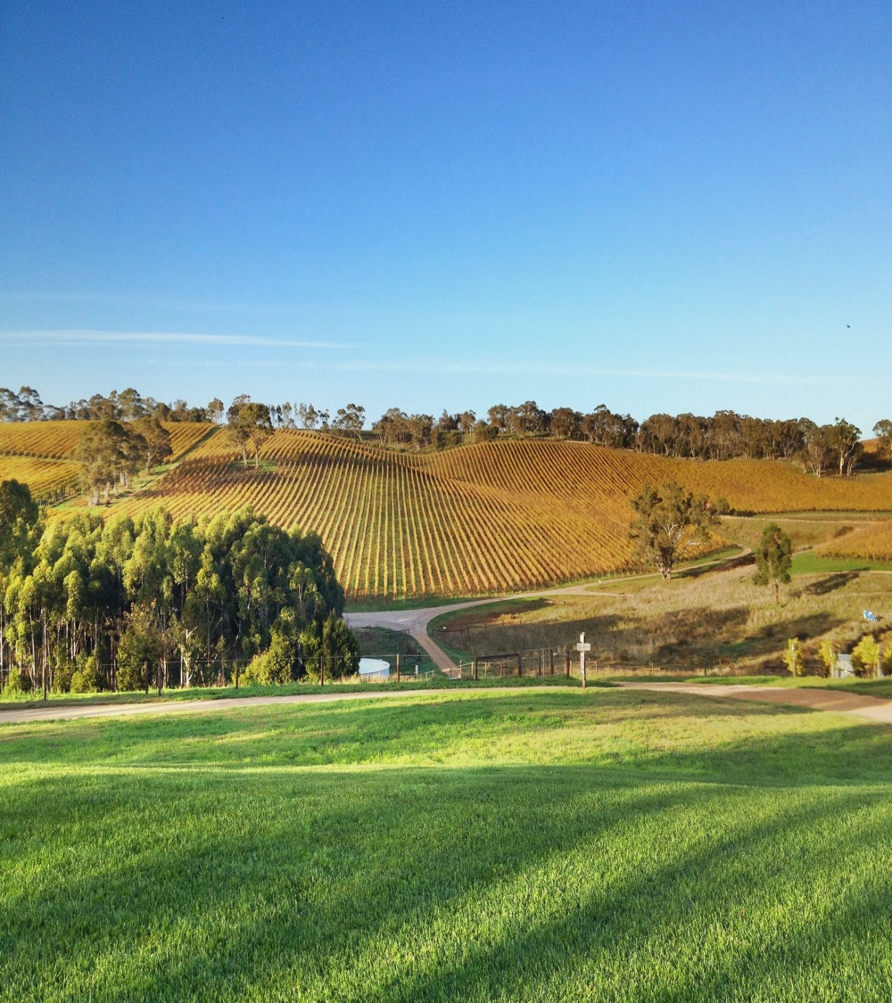
KHÍ HẬU
ĐỘ CAO
HẢI DƯƠNG ÔN HÒA
RẤT CAO
1000m +
(>3,280ft +)
VỚI ĐẶC ĐIỂM KHÍ HẬU MÁT MẺ
ADELAIDE HILLS
230–650M (755–2,133FT)
CAO
750–999m
(2,460–3,279ft)
TRUNG BÌNH
500–749m
(1,640–2,459ft)
THẤP
0–499m
(0–1,639ft)

Slide 34

ĐẤT
Đất ở Đồi Adelaide có cấu trúc và hóa học rất khác nhau. Khu vực này có hỗn hợp cát pha thịt màu xám nâu hoặc nâu, với các mảng đất cát trên lớp đất cái là đất sét. Độ sâu của đất cũng khác nhau do địa hình, có thể từ sườn dốc đến đồi nhấp nhô, dẫn đến đất đá nông ở đỉnh đồi và đất sét than bùn sâu ở đáy.

Slide 35

TASMANIA
KHU VỰC TRỒNG NHO
TÂY BẮC
SÔNG PIPERS
THUNG LŨNG TAMAR
BỜ BIỂN PHÍA ĐÔNG
THUNG LŨNG SÔNG COAL
THUNG LŨNG
DERWENT
HUON / CHANNEL
Notes:
Mặc dù “Tasmania” là tên gọi chính thức duy nhất của vùng rượu vang này, chính quyền tiểu bang Tasmania đã chia ra 7 quận rượu vang trên đảo bao gồm: Tây Bắc, Sông Pipers, Thung lũng Tamar, Bờ Đông, Thung lũng Derwent, Thung lũng sông Coal và Thung lũng Huon.

Slide 36

TASMANIA
Vùng khí hậu mát mẻ tuyệt vời
Xứ sở thần tiên của rượu vang sủi tăm
Thiên đường ẩm thực
Notes:
Tasmania là một trong những vùng làm rượu hàng đầu và có khí hậu mát mẻ, nổi tiếng với những dòng vang đoạt giải như rượu vang sủi tăm, Pinot Noir, Chardonnay và Riesling. Khí hậu lạnh và điều kiện thổ nhưỡng phù hợp ở Tasmania đã tạo ra dòng rượu vang Chardonnay thanh lịch với độ chua tự nhiên và hương vị thơm ngon đậm đà nhưng cũng rất tinh tế, không bị át bởi mùi gỗ sồi hay vị trái cây chín quá. Một lượng lớn nho Chardonnay được dùng trong sản xuất rượu vang sủi tăm chất lượng cao.

Slide 37

KHÍ HẬU
ĐỘ CAO
RẤT CAO
1000m +
(>3,280ft +)
CAO
750–999m
(2,460–3,279ft)
TASMANIA
0–126M (0–4,147FT)
VỚI PHẦN LỚN CÁC VƯỜN NHO DƯỚI 100M
ÔN ĐỚI
TRUNG BÌNH
500–749m
(1,640–2,459ft)
VỚI ẢNH HƯỞNG TỪ BIỂN TASMAN, BASS STRAIT VÀ ẤN ĐỘ DƯƠNG
THẤP
0–499m
(0–1,639ft)

Slide 38
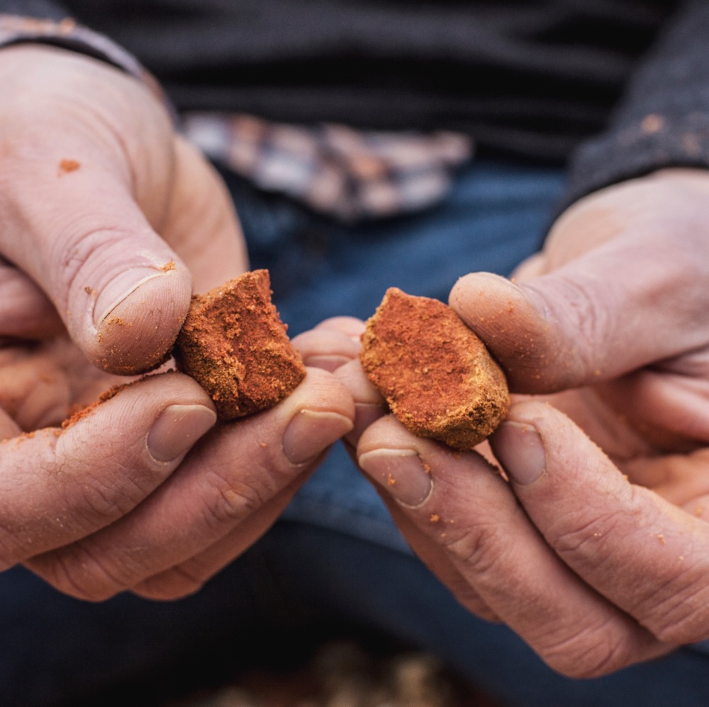
ĐẤT
Trên các sườn dốc thấp hơn, đất vườn nho có các loại đá sa thạch cổ, đá bùn, trầm tích sông và đá mácma có nguồn gốc núi lửa. Đá sa thạch và đá phiến xuất hiện ở Thung lũng Derwent. Đất phù sa than bùn và đất mùn cát thấp ở Thung lũng Sông Coal. Sông Pipers tự hào có loại đất tơi xốp, thoát nước tốt, sâu, trong khi Thung lũng Tamar là bazan sỏi trên nền đất sét và đá vôi.

Slide 39
Đặc điểm của
CHARDONNAY
MÀU SẮC
HƯƠNG VỊ
Chardonnay
HƯƠNG VỊ TRÁI CÂY ĐIỂN HÌNH
Nhẹ
Vừa
Đậm đà
Chanh
Táo
Lê
Đào
Xuân đào
Dưa
Xoài
Dứa
ĐỘ ĐẬM ĐÀ
Không ngọt
Hơi ngọt
Ngọt
ĐỘ NGỌT
CHARDONNAY
HƯƠNG VỊ THỨ CẤP ĐIỂN HÌNH
Thấp
Vừa
Cao
GỖ SỒI
Bánh mì nướng
Vani
Bơ
Kẹo bơ cứng
Mật ong
Crème brulée
Quế
Dừa
Kẹo nougat
Hạnh nhân nướng
Gia vị
Phấn
Khoáng chất
ĐỘ CHUA
8%
12,5% – 14,5%
17%
NỒNG ĐỘ CỒN
(Sủi bọt)
Notes:
ĐÂY LÀ THỜI ĐIỂM THÍCH HỢP ĐỂ THƯỞNG THỨC VÀ THẢO LUẬN VỀ HƯƠNG VỊ CÁC LOẠI RƯỢU VANG KHÁC NHAU.
Sự đa dạng của dòng rượu Chardonnay chính là yếu tố cho thấy sự bền bỉ của giống nho này trong thị trường luôn biến động như tại Úc. Dòng rượu này có thể thể hiện đặc điểm của vườn nho đã nuôi dưỡng cây, và cũng có thể là “khung tranh” để người làm rượu sáng tạo. Cuộc cách mạng của nho Chardonnay đã cho phép các nhà làm rượu của Úc nắm bắt tất cả các hương vị và đặc điểm của giống nho hấp dẫn này, và kết quả là những người uống rượu đang đón nhận sự hồi sinh của nó, từ các hương vị nhẹ nhàng của khí hậu mát mẻ đến các phiên bản đậm đà, phong phú từ các vùng khí hậu ấm áp.

Slide 40



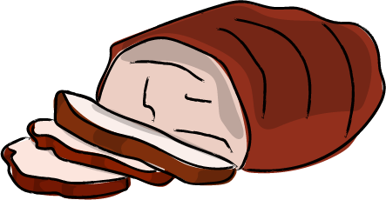


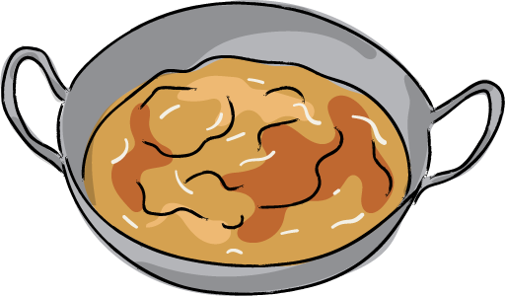
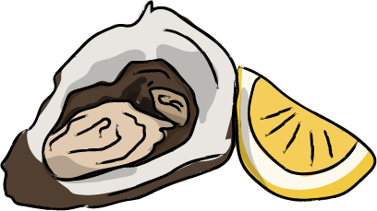
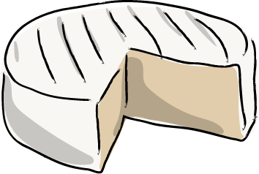
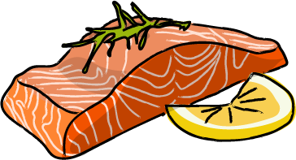
KẾT HỢP VỚI MÓN ĂN
KHÔNG Ủ TRONG THÙNG GỖ SỒI
GÀ NƯỚNG
Ủ TRONG THÙNG GỖ SỒI
TÔM
THỊT HEO NƯỚNG
CÁ NƯỚNG
100% SỦI BỌT
PHÔ MAI XANH
CHARDONNAY
GÀ KORMA
HÀO
PHÔ MAI BRIE
PHI LÊ CÁ HỒI

Slide 41
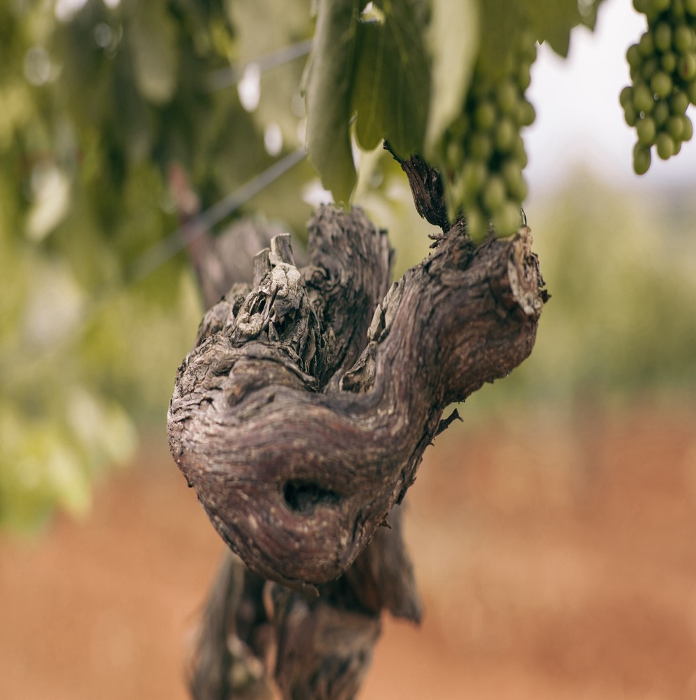
CHARDONNAY
ĐA DẠNG NHƯ ĐẤT NƯỚC SẢN XUẤT RA NÓ
Rượu Chardonnay Úc là sự thể hiện của những vùng đất đặc biệt và cộng đồng sôi động đang vun trồng chúng. Từ khác biệt đến tinh tế, cổ điển đến đương đại, đó là một giống có nhiều thứ hơn, bạn biết đấy, sự đa dạng.

Slide 42
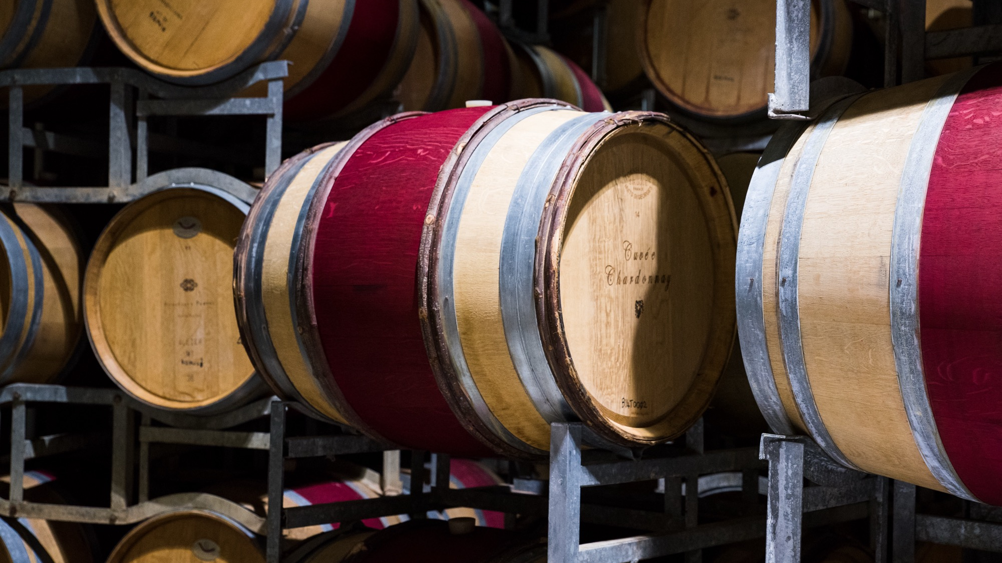
CẢM ƠN
Notes:
Vui lòng truy cập www.australianwinediscovered.com để tìm hiểu thêm về chương trình, công cụ và tư liệu.
Để được giải đáp thắc mắc, vui lòng liên hệ discovered@wineaustralia.com

